Slide 1

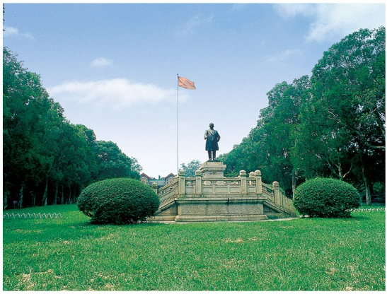
“数字百团”社团管理系统
21 级项目综合实训项目
小组成员：
谢锦培
黎谨华
陈天蔚
吕杰
谢靖宁
日期：
2024/7/9
Notes:
中大

Slide 2

目录
1
项目背景
2
项目介绍
3
项目演示
4
总结

Slide 3
项目背景
项目背景
项目分工：
①前端：谢锦培、黎谨华、陈天蔚、谢靖宁
②后端：吕杰、黎谨华
③宣传海报、答辩PPT制作：谢锦培

Slide 4
项目背景
项目背景
随着校园社团数量的不断增加，以及活动的日益丰富多样化，传统的社团管理模式逐渐暴露出效率低下、信息不透明、流程繁琐等诸多问题。校团委在统筹管理众多社团时面临巨大挑战，各社团在组织活动、成员管理等方面也缺乏有效的工具和手段，而申请者在寻找和参与适合自己的社团活动时常常感到迷茫和不便。
为了改善这一现状，“数字百团”项目作为一个综合性的社团管理平台被提上日程。它涵盖了校团委、各社团及申请者三个主要用户端，旨在通过数字化手段，整合社团管理的各个环节。从社团的基本信息管理，到活动的策划、组织与审批，再到成员的招募与考核，以及年检审批、申请处理等一系列流程，都将实现数字化、规范化和高效化。
此项目可以提高社团管理的效率，让信息传递更加及时准确，流程更加透明清晰，为学生提供更加便捷、丰富和个性化的社团参与体验，从而激发学生参与社团活动的积极性，促进校园文化的繁荣发展。

Slide 5
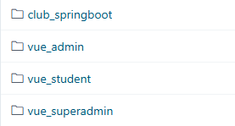
项目介绍
项目介绍
club_springboot——项目后端
Vue_admin——管理员端前端
Vue_student——学生端前端
Vue_superadmin——超级管理员端前端
本项目使用前后端分离，前端Vue3+element UI，后端Springboot+mybatisPlus框架，拥有学生端、管理员端、超级管理员端三端。

Slide 6
项目介绍
项目介绍
其中学生端主要是给学生使用，可以查看社团，申请加入社团，申请参加社团活动，修改个人信息等。
管理员端主要是给社团负责老师/社长等社团管理人员，可以修改社团信息，管理社团人员，审核加入社团申请，申请社团活动等。
超级管理员端主要是给校团委等最高层管理人员，拥有社团管理系统的最高权限，可以批量添加社团、用户等，可以审核活动申请，查看、删除用户、社团等，同时可以在主页看到数据可视化展示，将最火社团、参加人数最多的活动、社团人数等体现在饼状图和柱状图中。

Slide 7
项目展示
项目展示

Slide 8
总结
总结
“数字百团”项目是我们在这一次 21 级项目实训中的重要成果。它聚焦于校园社团管理的痛点，通过打造综合性平台，连接校团委、各社团及申请者三个主要用户端，实现社团管理全流程的数字化。其目的在于提升管理效率、增强透明度、优化便捷性，为学生创造更优质的社团参与环境，推动校园社团活动蓬勃开展，丰富校园文化生活。

Slide 9
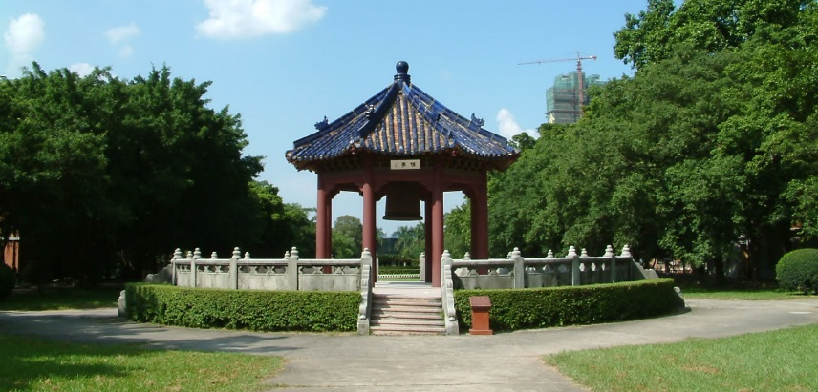
THANKS
Notes:
中大

